Slide 1
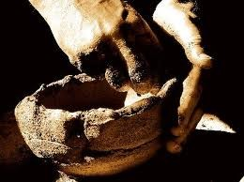
DIOS RESTAURA POR AUMENTO Y MULTIPLICACIÓN

Slide 2
Dios restaura por aumento y multiplicación
Restaurar, en la Concordancia Strong es la palabra hebrea Shalam. Que Significa: estar seguro (en mente, cuerpo y propiedades), ser completado, ser amistoso, ser recíproco.
Finalizar, recibir compensación, volver a dar, hacer bien, volver a pagar, volver a hacer la paz, hacer prosperar, recompensar, rendir, hacer restitución, restablecer y asegurar.

Slide 3
Al estudiar la Palabra de Dios comprendemos que cuando Dios restaura, siempre trae un aumento. Cuando Dios restaura, siempre multiplica. Hay algo sobre la “naturaleza restauradora” de Dios.
En el proceso de restauración, Dios devuelve las cosas en un estado superior al que estaban antes, las aumenta y las multiplica. ¡Siempre le gusta agregar más! Si no lo creen miren a Job. Cuando Dios restauró a Job, le dio el doble:

Slide 4
Job 42:10 “Y quitó Jehová la aflicción de Job, cuando él hubo orado por sus amigos; y aumentó al doble todas las cosas que habían sido de Job.”
Antes
Después
7.000 ovejas.
3.000 camellos.
5oo yuntas de bueyes.
5oo asnas.
Muchísimos criados.
14.000 ovejas.
6.000 camellos.
1.000 yuntas de bueyes.
1.000 asnas.
¿Si para cuidar su propiedad anterior tenía «muchísimos criados», cuantos tendría después?
¿Porqué actuó Dios así?
Sencillamente porque esa es su naturaleza.

Slide 5
Job 42: 13-17. Y bendijo Jehová el postrer estado de Job más que el primero;…..¹³ y tuvo siete hijos y tres hijas. ¹⁴ Llamó el nombre de la primera, Jemima, el de la segunda, Cesia, y el de la tercera, Keren-hapuc. ¹⁵ Y no había mujeres tan hermosas como las hijas de Job en toda la tierra; y les dio su padre herencia entre sus hermanos.
¹⁶ Después de esto vivió Job ciento cuarenta años, y vio a sus hijos, y a los hijos de sus hijos, hasta la cuarta generación. ¹⁷ Y murió Job viejo y lleno de días.

Slide 6
Quiero resaltar aquí, el ejemplo extraordinario de Job, que es útil para que nosotros hoy:
1). A partir del momento en que le sobrevinieron las calamidades con las cuales perdió todo lo que tenía, nunca abandonó la fe en Dios.
2). Cuando Job hubo orado «por sus amigos», no por si mismo, sucedieron dos cosas: (a), Dios quitó su aflicción, lo sanó. (b).Después «duplicó todo lo que había sido de Job». No se registra que Job hubiese pedido esto. Dios se lo concedió por gracia.

Slide 7
En la Biblia vemos que si alguien fuera dañado o algo le fuera robado, Dios ordenaba que el retorno sea mayor de lo que perdió.
Lea Num.5:6,7. Debía pagar el 20% de más.
Con Dios: Y si alguno quisiere redimir algo de sus décimas, añadirá su quinto á ello. Lev.27:31. Debía pagarle a Dios el 20% de más.
Dios en su misericordia nos bendice cinco beses sobre lo que teníamos antes.

Slide 8
Éxodo 22:1. “Cuando alguno hurtare buey u oveja, y lo degollare o vendiere, por aquel buey pagará cinco bueyes, y por aquella oveja cuatro ovejas.”
Éxodo 22:4. “Si fuere hallado con el hurto en la mano, vivo, sea buey o asno u oveja, pagará el doble.”
Levítico 6:5. “o todo aquello sobre que hubiere jurado falsamente; lo restituirá por entero a aquel a quien pertenece, y añadirá a ello la quinta parte, en el día de su expiación.” El 20%.

Slide 9
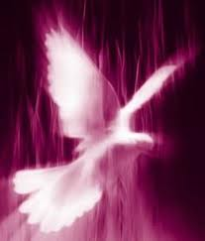
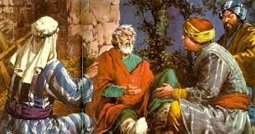
Levítico 22:14 “Y el que por yerro comiere cosa sagrada, añadirá a ella una quinta parte, y la dará al sacerdote con la cosa sagrada.” el 20%.
El proceso de restauración es provocado por el Espíritu Santo CUANDO nosotros, a semejanza de Job, buscamos a Dios en oración, entones Él «aumenta y multiplica».
¡Qué bueno es Dios!

Slide 10
Escucha esto: «cualquiera que deja casas, tierras, hermanos, hermanas o posesiones en esta vida por causa del evangelio, recibirá cien veces más, y heredará la vida eterna». (Mat.19:29).
1). Cuando el cristiano recibe “cien veces más en esta vida”, se refiere a que «experimenta el gozo de la camaradería cristiana y la satisfacción mayor y más intensa que proviene de servir a Dios», en esta vida.
2). Cuando una persona lo deja todo para seguir a Cristo, recibe en recompensa un “más excelente y eterno peso de gloria” (2Co.4:17), recibirá la vida eterna.

Slide 11
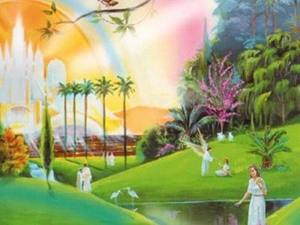
Marcos 10:29-30. “Respondió Jesús y dijo: De cierto os digo que no hay ninguno que haya dejado casa, o hermanos, o hermanas, o padre, o madre, o mujer, o hijos, o tierras, por causa de mí y del evangelio, 30 que no reciba cien veces más ahora en este tiempo; casas, hermanos, hermanas, madres, hijos, y tierras, con persecuciones; y en el siglo venidero la vida eterna.”

Slide 12
¿Qué es lo que sucede aquí?
La conversión al Cristianismo de un hombre le podía suponer la pérdida de hogar y amigos y parientes, pero su entrada en la Iglesia Cristiana le introducía en una familia mucho más amplia y numerosa unida por lazos espirituales.
Lo vemos hecho realidad en la vida de Pablo. Sin duda, cuando Pablo se hizo cristiano, le cerraron en la cara las puertas de su propia casa, y su familia le proscribió. Pero igualmente sin duda hubo ciudad tras ciudad, pueblo tras pueblo, aldea tras aldea en Europa y en Asia Menor donde él podía encontrar un hogar donde se le esperara y una familia en Cristo que le recibiera Lea (Rom.16:13,Film.1:10).

Slide 13
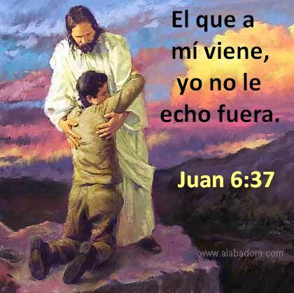
Así sucedería con todos los cristianos en los primeros tiempos. Cuando su propia familia los excluía, entraban en la familia más amplia de Cristo, la iglesia.
Escucha: «Una persona puede tener que sacrificar vínculos que le son muy queridos al convertirse a Cristo; pero entonces se convierte en miembro de una familia y de una fraternidad que abarca la Tierra y el Cielo».

Slide 14
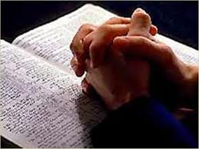
La Palabra de Dios nos dice que el Señor hace mucho más abundantemente de lo que podemos pedir. ¡Él hace más abundantemente de lo que podemos pensar!
Efesios 3:20. “Y a Aquel que es poderoso para hacer todas las cosas mucho más abundantemente de lo que pedimos o entendemos, según el poder que actúa en nosotros,”

Slide 15
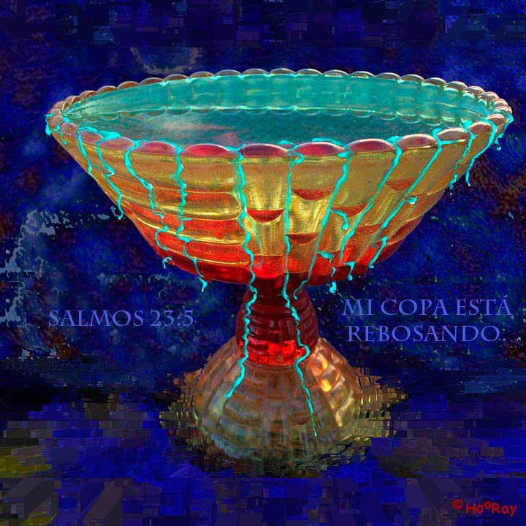
El apóstol Pablo utiliza dos palabras claves:
1). Dios da «Mucho más abundantemente». Gr. huperekperissôs, quiere decir: “absolutamente por encima de toda medida”, “infinitamente más que”, “Sobre toda medida con incomparable exceso”.
Aquí destaca una superabundancia que está por encima y más allá de la plenitud y el desbordamiento. Esta abundancia se manifestó especialmente en el tiempo de la más profunda necesidad.

Slide 16
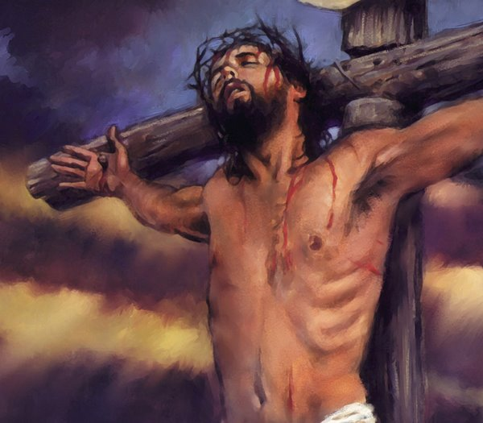
Un exceso de su gracia se revela en (Rom.5:20).
«Pero la ley se introdujo para que el pecado abundase; mas cuando el pecado abundó, sobreabundó la gracia».
El cristiano sólo tiene que aferrarse a ella.

Slide 17
2). De lo que «Pedimos». Más bien “pedimos para nosotros”. Pablo está ardiendo énfasis a la idea de la superabundancia de la gracia y dadivosidad de Dios.
Hay recursos de poder espiritual a nuestra disposición que sobrepasan nuestra más atrevida imaginación. No los aprovechamos como debiéramos porque «no pedimos»
(ver Mat.7:7).

Slide 18
Padre nuestro que estás en el cielo, gracias por tu infinito amor, en este momento deposito en tus manos todos mis problemas, te agradezco por escucharme, ayúdame Señor, por favor. Telo pido en el nombre de Cristo Jesús. Ame.

